Slide 1


МАДОУ Детский сад № 49 «Родничок» город Нижневартовск
«Формы взаимодействия с родителями по физическому развитию детей в соответствии с ФГОС ДО»
Составитель: Пахомова Анна Александровна,
инструктор по физической культуре

Slide 2

Цель:
разработка новых подходов к взаимодействию детского сада и родителей как фактора позитивного физического развития ребёнка.

Slide 3
Задачи:
повышение компетенции родителей в физическом развитии и воспитании ребёнка;
приобщение родителей к участию в жизни детского сада через поиск и внедрение наиболее эффективных форм работы;
понятие и принятие индивидуальности ребёнка, доверие и уважение к нему, как к уникальной личности;

Slide 4
Принципы:
единство целей задач физического воспитания детей в ДОУ и семье;
индивидуальный подход к каждому ребенку и каждой семье;
систематичность и последовательность работы ;
взаимное доверие и взаимопомощь педагогов и родителей;

Slide 5
Формы работы с семьёй
Традиционные:
Открытые физкультурные занятия для родителей;
Физкультурные праздники;
День открытых дверей в спортивном зале;
Беседы - индивидуальные и групповые;
Консультации;
Разработка и оформление стендовой информации;
Родительские собрания;
Анкетирование.
Инновационные:
Фотовыставки;
Составление фотоальбомов;
Проектная деятельность;
Акции;
Школа «Румяные щёчки»
Родительский клуб «Здоровый малыш».

Slide 6
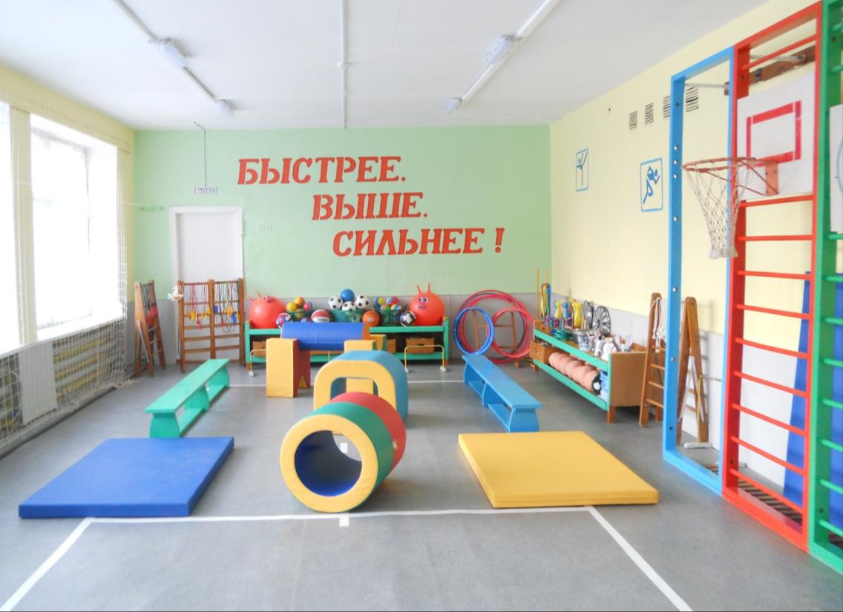
Создание предметно – пространственной среды совместно с родителями

Slide 7
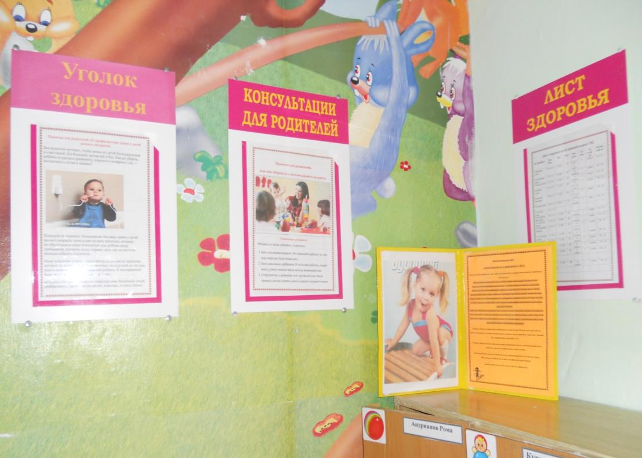
Уголок здоровья в группах

Slide 8
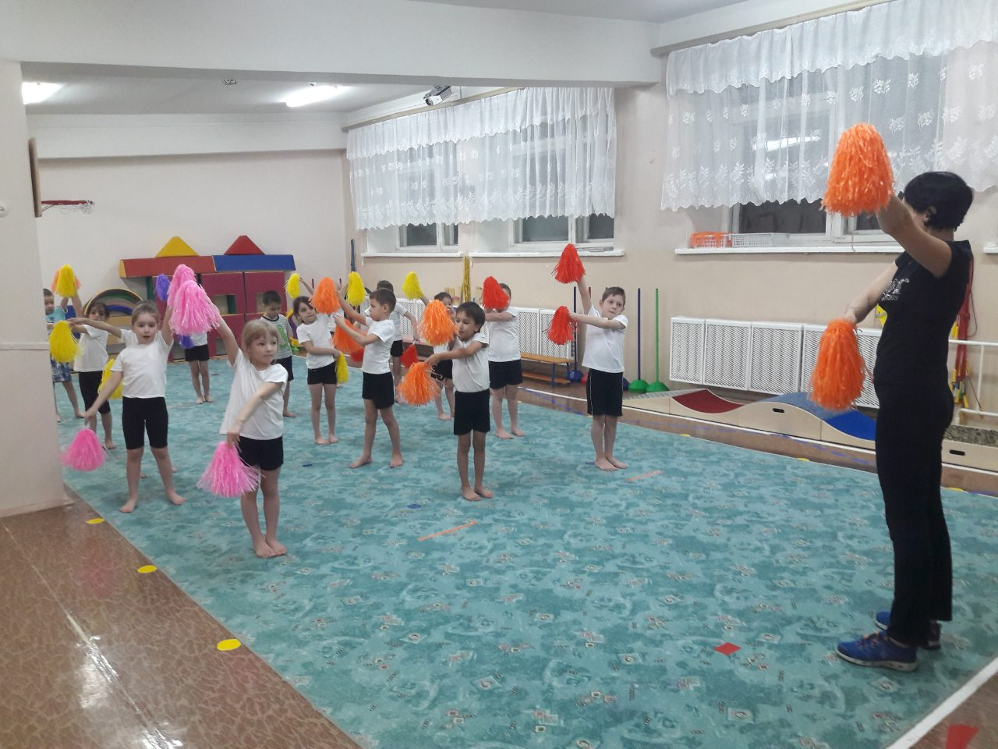
Физкультура в зале

Slide 9
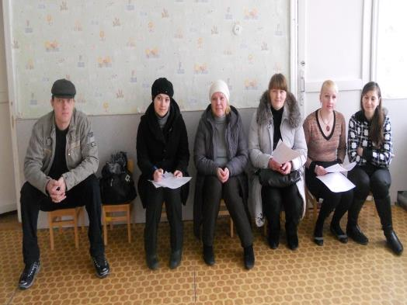
День открытых дверей

Slide 10
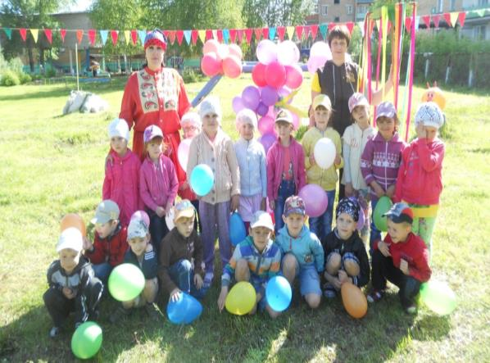
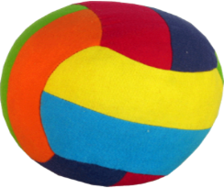
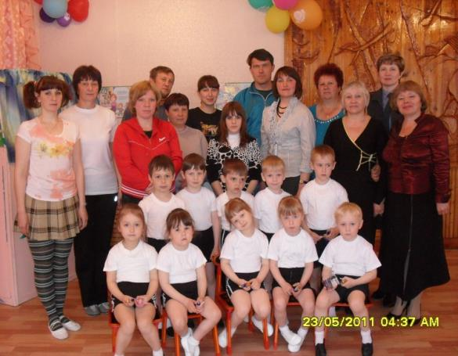
Спортивные развлечения

Slide 11
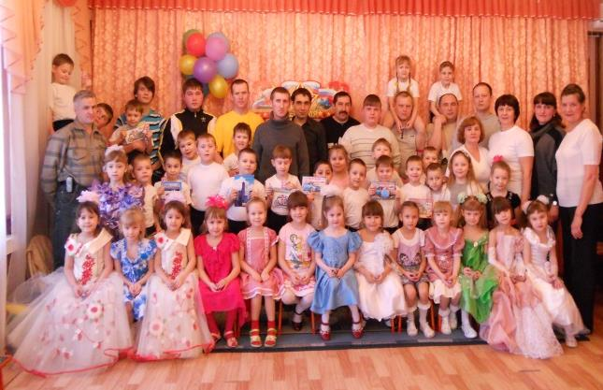
Развлечение «Вместе с папой!»

Slide 12
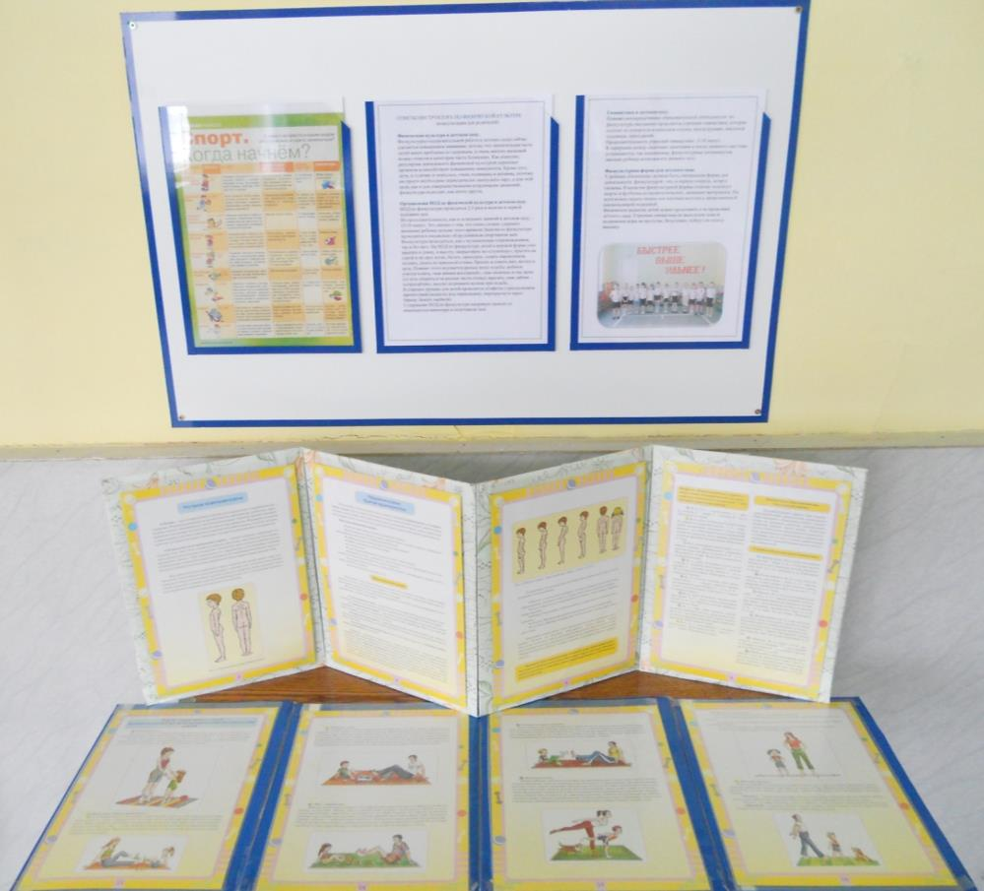
Стендовая информация

Slide 13
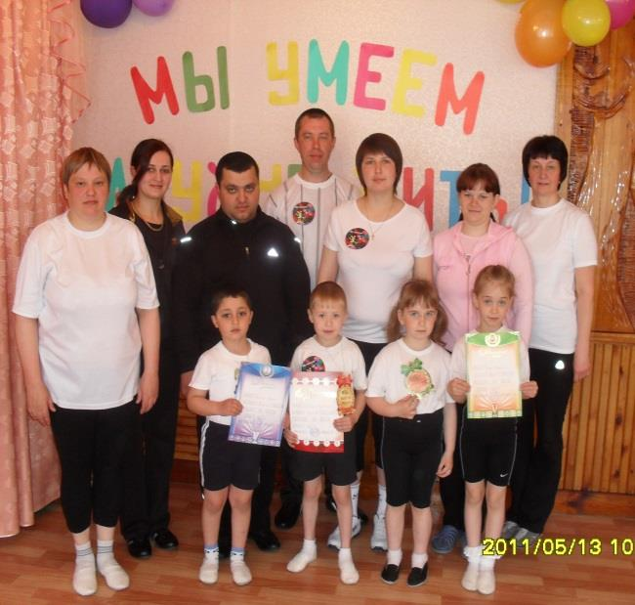

Проект
«Мы умеем дружно жить!»

Slide 14
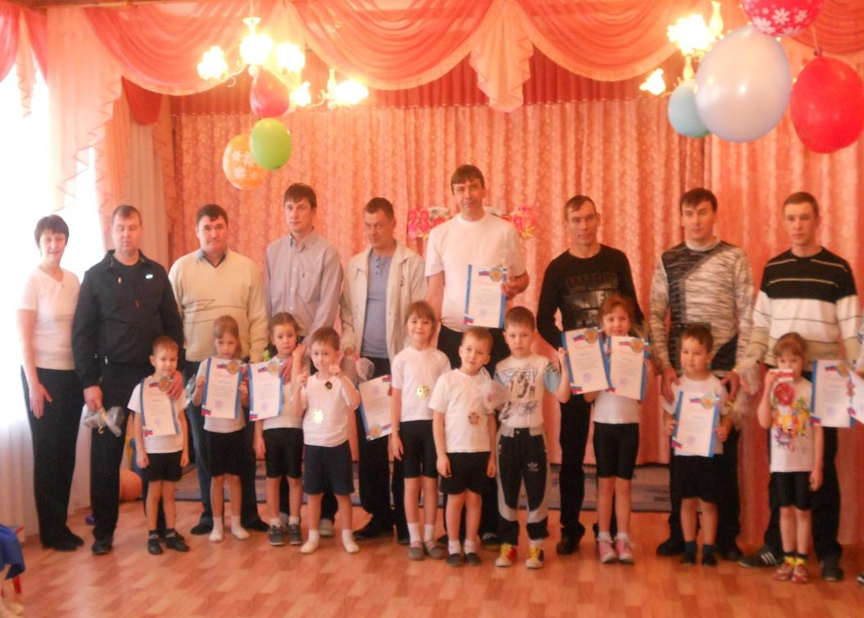
«Папа и я – защитники Отечества!»

Slide 15
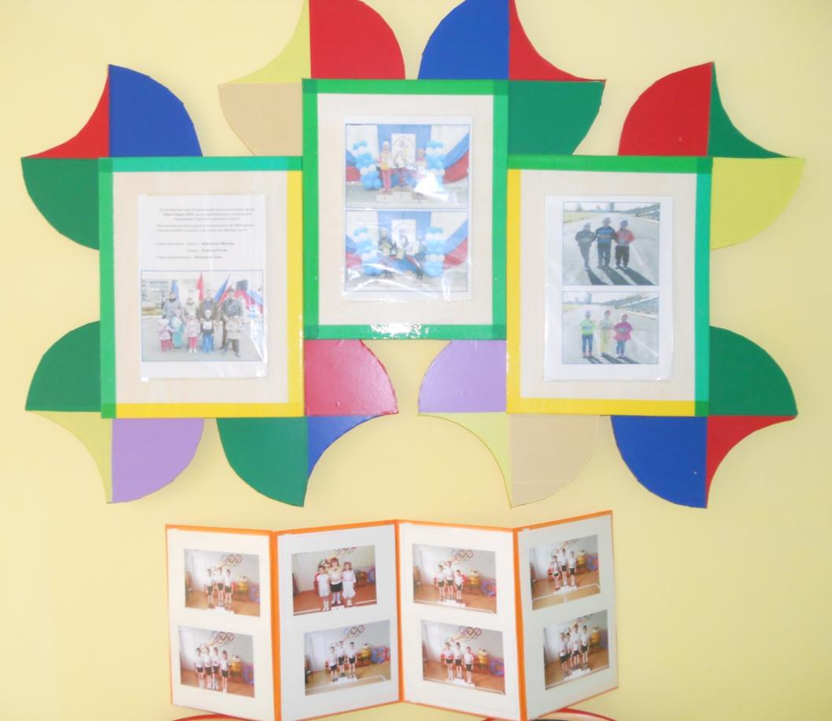
Фотовыставки

Slide 16

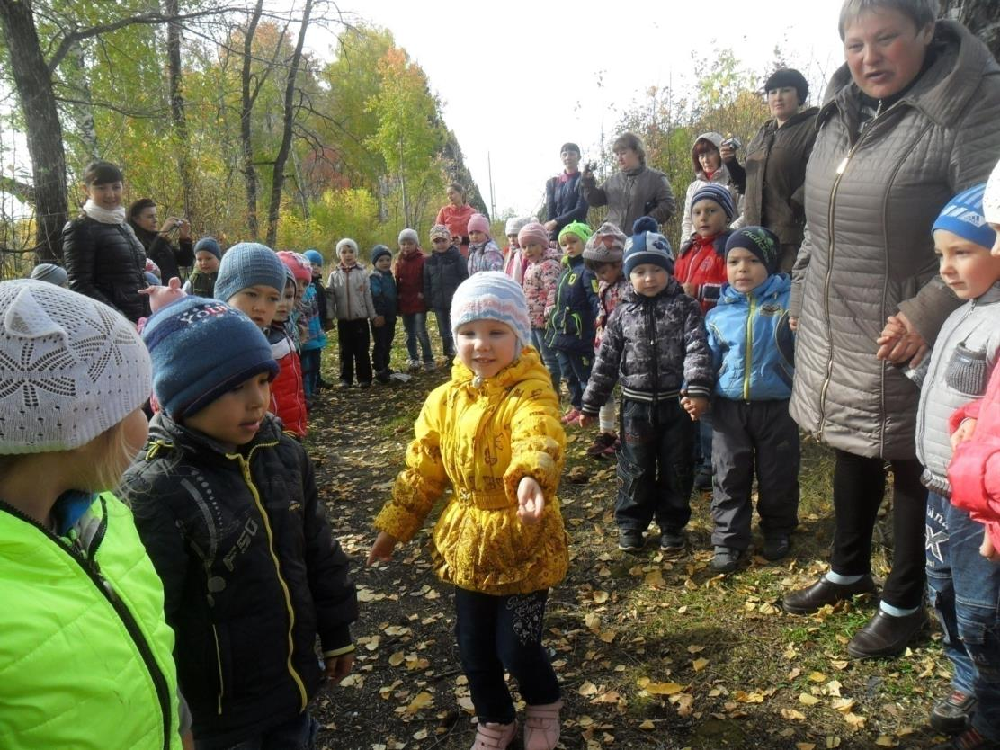

Походы

Slide 17
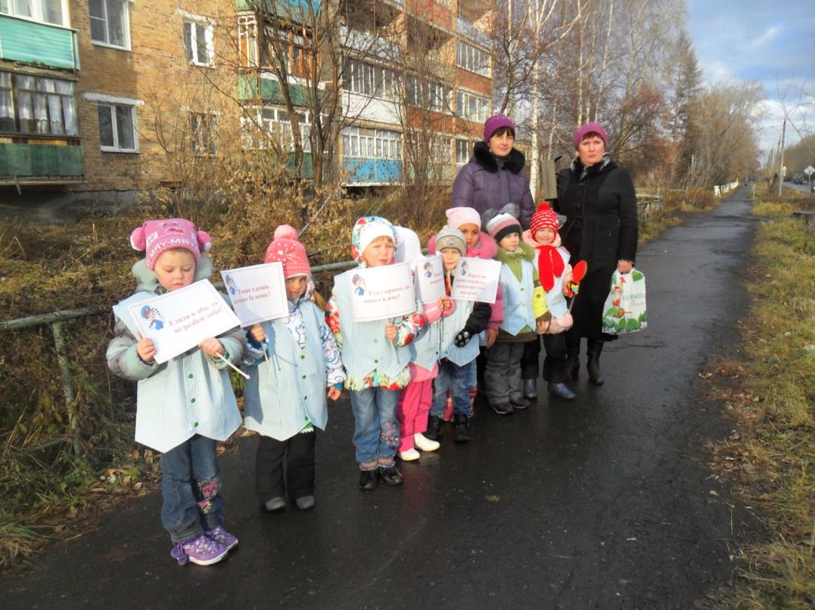
Совместные акции

Slide 18
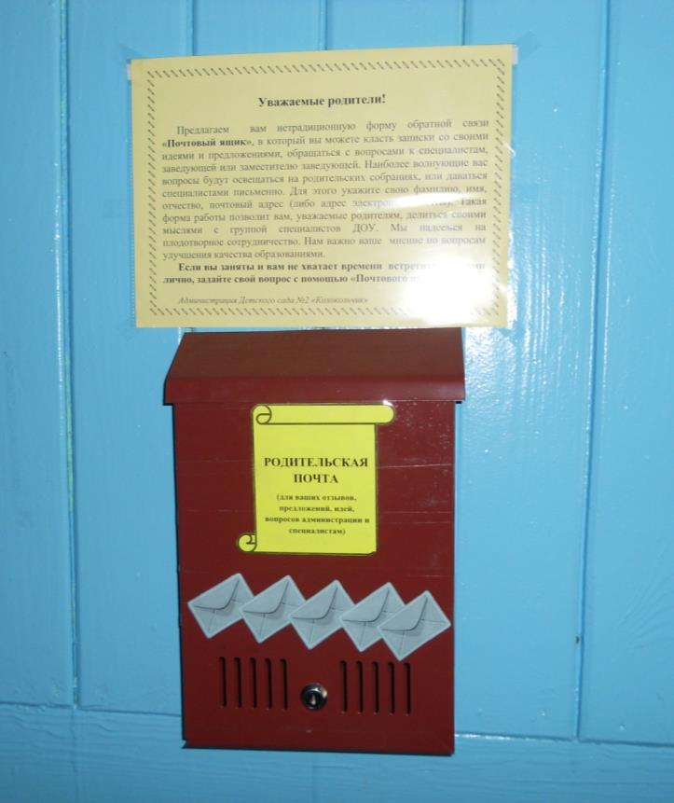
Родительская почта

Slide 19
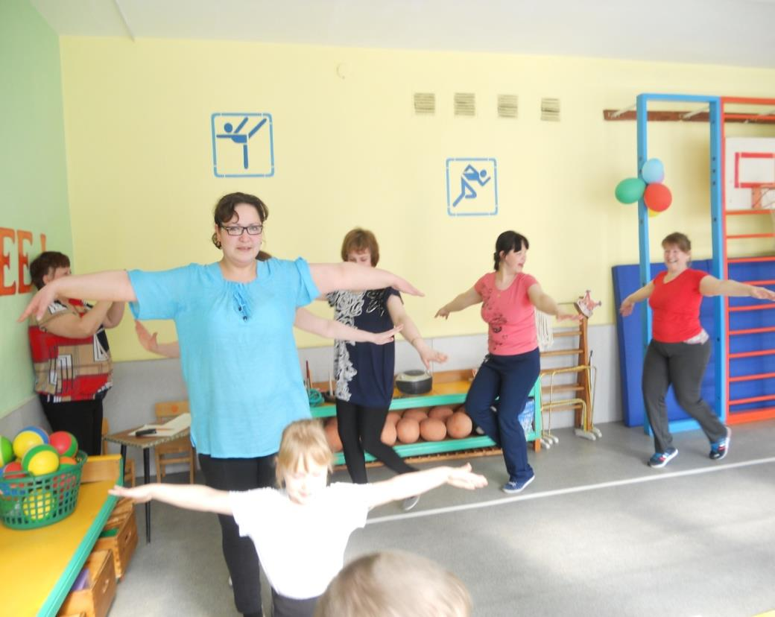
Родительский клуб «Здоровый малыш»

Slide 20
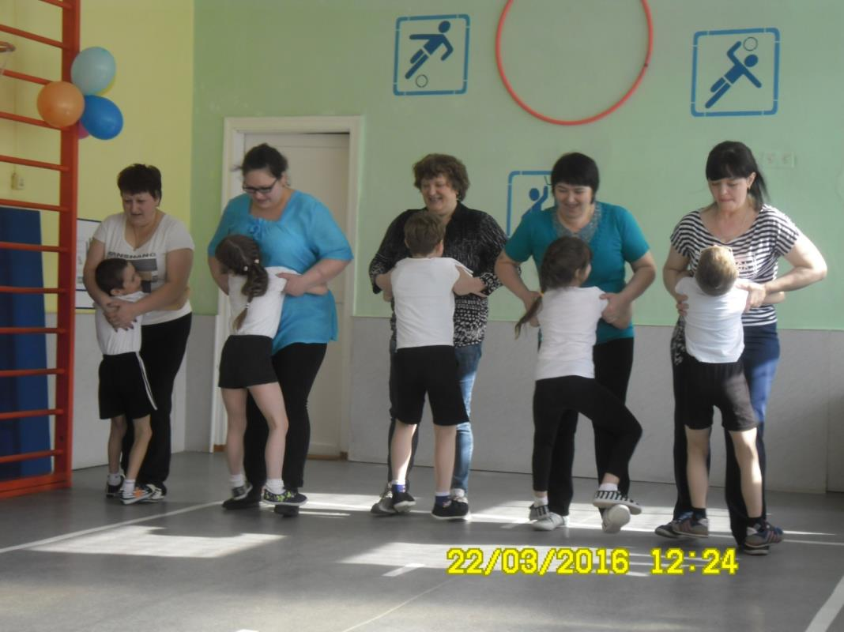
Родительский клуб «Здоровый малыш»

Slide 21
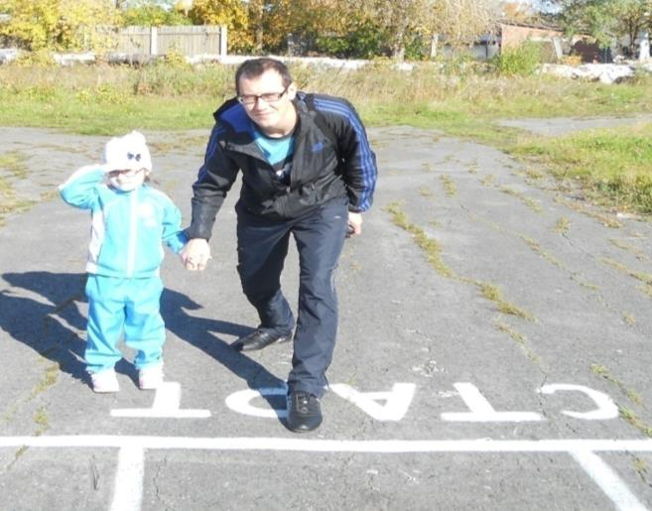
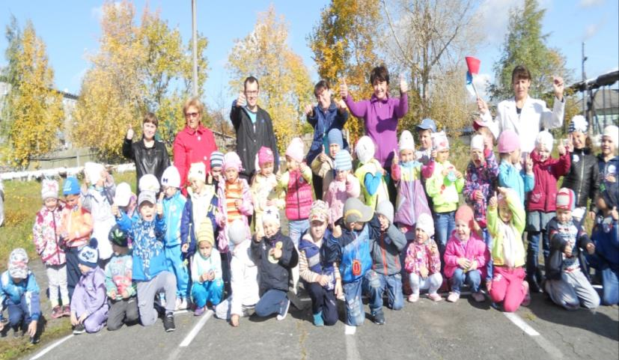
«Кросс Наций
на уровне ДОУ»

Slide 22
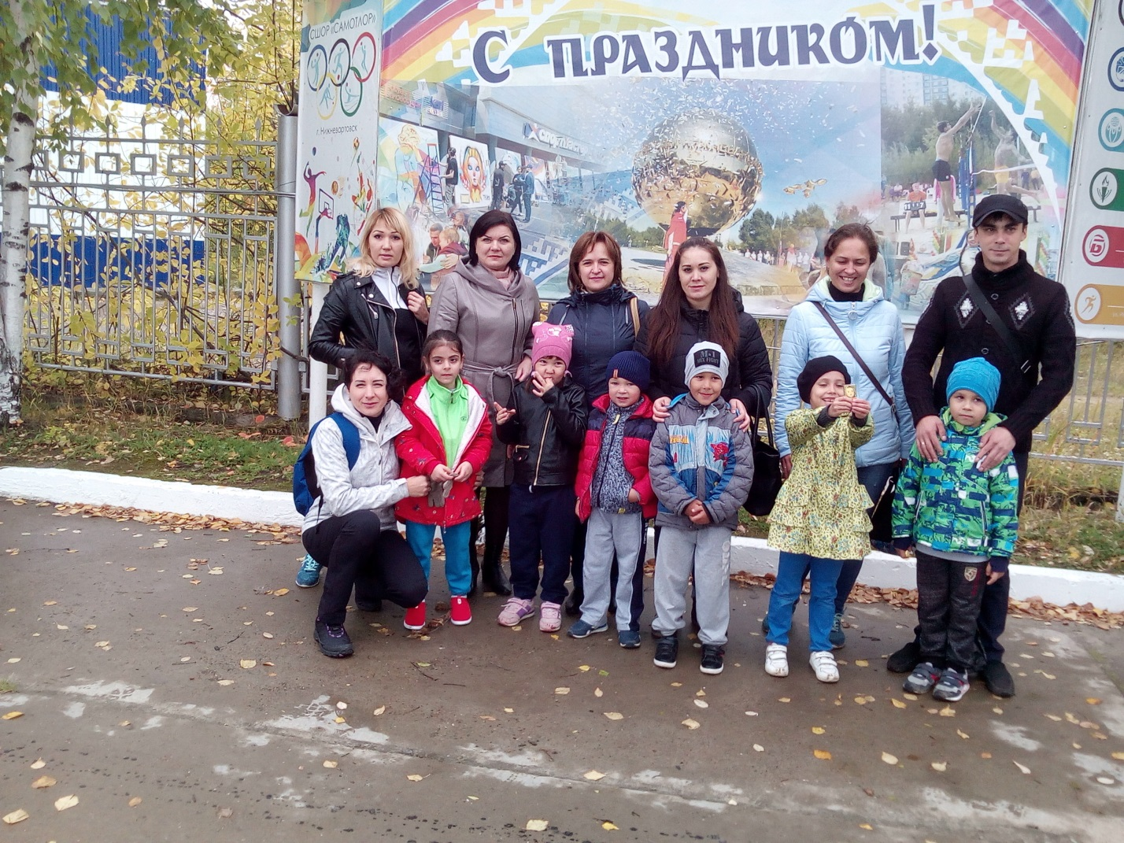
На Муниципальном уровне

Slide 23
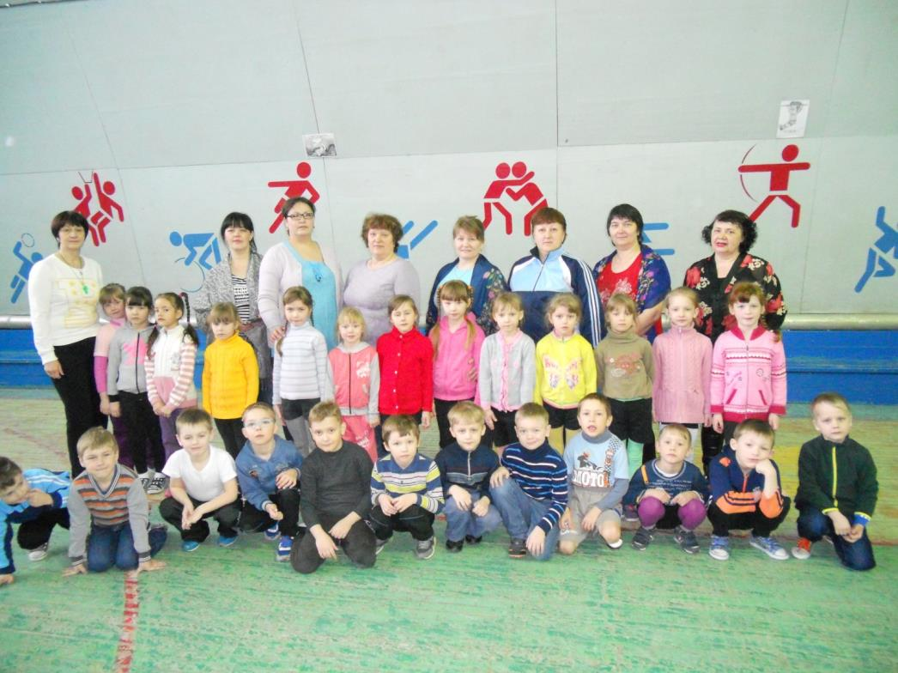
Спартакиада

Slide 24
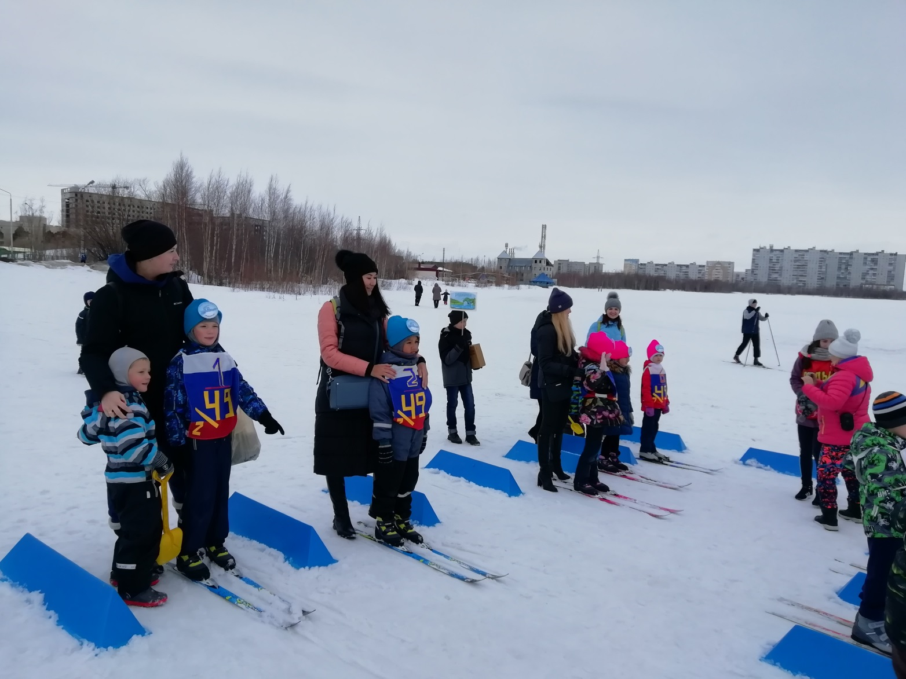
«Лыжня России»

Slide 25
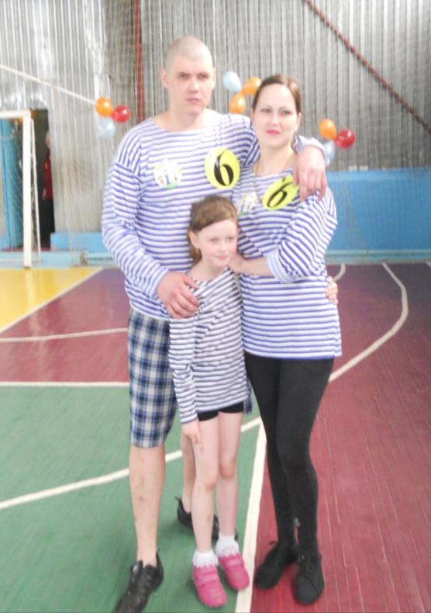
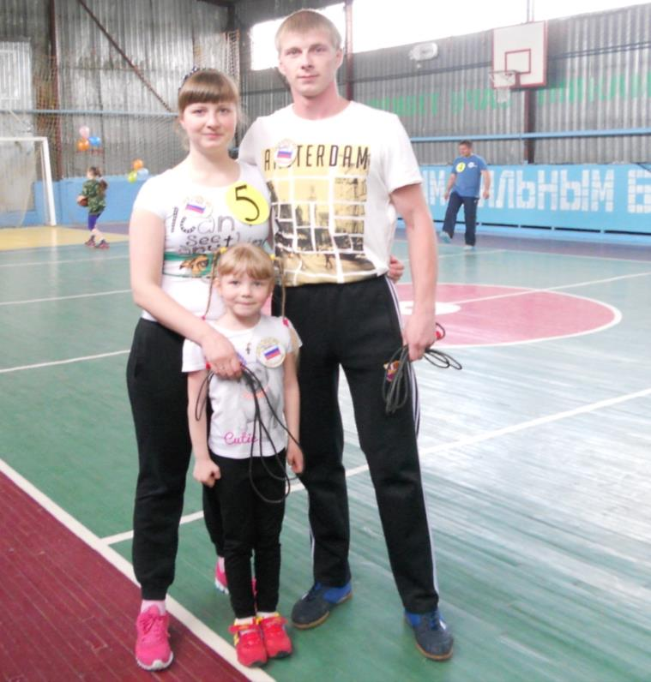
«Папа, мама, я –спортивная семья»
«

Slide 26
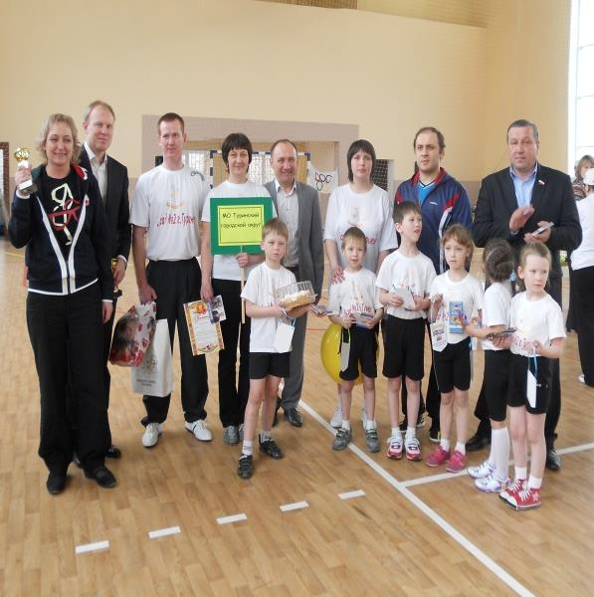
«Весёлые старты» г. Нижневартовск

Slide 27
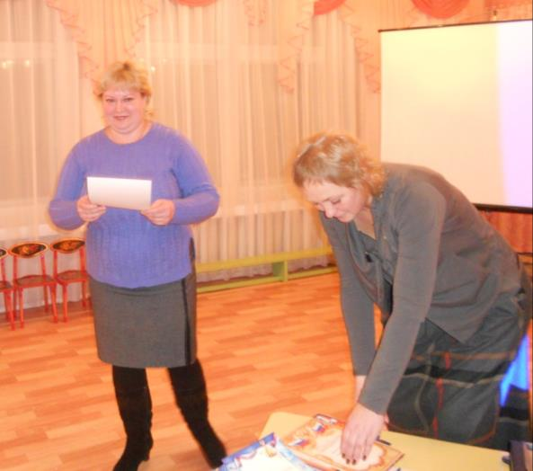
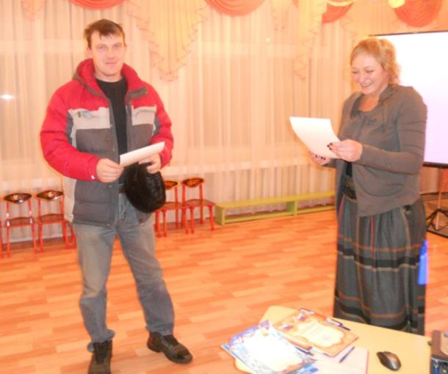
Н
А
Г
Р
А
Ж
Д
Е
Н
И
Е

Slide 28
СПАСИБО ЗА ВНИМАНИЕ!

